Slide 1
UNIT 1
Software & Software Engineering
（教材1-2章）

Slide 2
Contents & Requirements
Contents
(1) Knowledge point 1: The Nature of Software
(2) Knowledge point 2: Software Engineering
(3) Knowledge point 3: The Software Process
Requirements
Understand the basic conception of software engineering
Master the definition of software engineering
Master the software process
2
Notes:
2
软件 = 程序 + 数据 + 文档 + 服务

Slide 3
Software is a prime example of the law of unintended consequences (P2-3)
Sixty years ago no one could have predicted that
software would become an indispensable technology for business, science, and engineering
As software’s importance has grown, the software community has continually attempted to develop technologies that
will make it easier, faster, and less expensive to build and maintain high-quality computer programs
This book presents a framework that
can be used by those who build computer software—people who must get it right.
The framework encompasses（围绕）a process, a set of methods, and an array of tools that we callsoftware engineering.
3
Notes:
3
1、意外效应法则的最好体现：
新科技的产生给其他一些看似无关的行业带来深远而出人意料的影响
技术领域、商业企业、公众，甚至整个社会文化
软件科学成为商业、科学和工程所必需的技术
促进了新科技创新：基因工程、纳米技术、现代科技发展（通信）、传统技术（媒体行业）
成为个人计算机革命的推动力量：消费者可以使用智能手机购买软件产品
软件由产品逐渐演化为服务
软件公司随需应变，通过Web浏览器发布即时更新
软件公司比几乎任何传统工业时代的公司更大、更有影响力
在大量应用软件的驱动下，互联网迅速发展，改变了人们生活的诸多方面
对社会生活，引发革命性的变化：从图书搜索、消费购物、政治论战到约会习惯
软件可嵌入到各种系统中：交通运输、医疗、通信、军事、工业、娱乐以及办公设备等
2、软件业界试图开发新技术，使得开发和维护高质量的软件系统更容易、更快捷、成本更低廉
业界人士：问题：大量的软件系统需要纠错、适应性调整和优化，需要比开发新软件更耗费大量的人力与物力
3、本课程为开发软件的工程师提供一个框架：过程、方法及工具

Slide 4
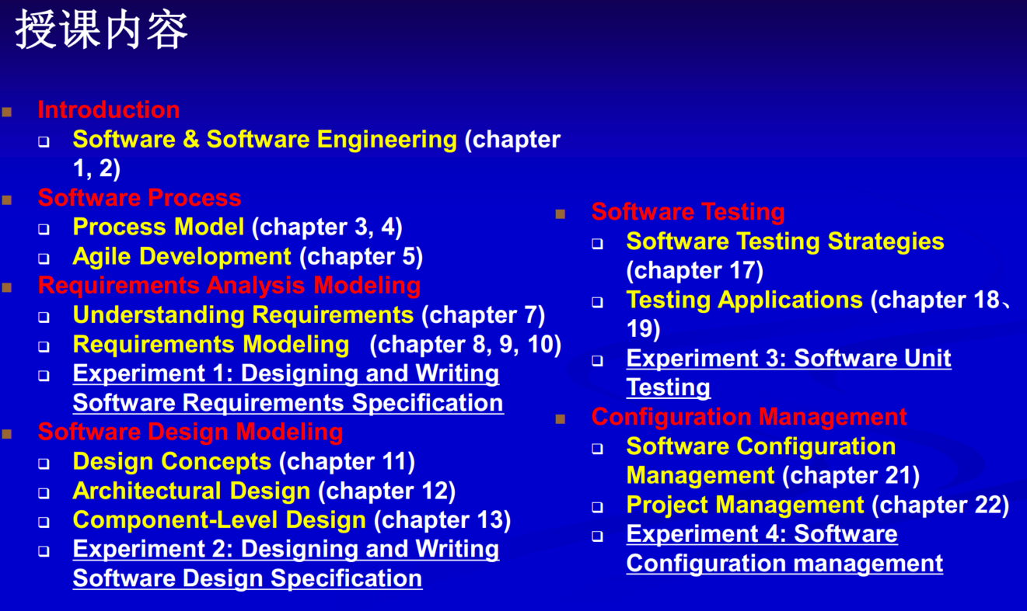
4

Slide 5
The Nature of Software (P3)
Key point：
Software is both a product and a vehicle that delivers a product
As a product, software is an information transformer —producing, managing, acquiring, modifying, displaying, or transmitting etc.
As a vehicle used to deliver the product, software acts as the basis for the control of the computer(OS), the communication of information(NET), and the creation and control of the other programs(tools and environments).
5
Notes:
5
软件的本质：软件既是产品也是交付产品的载体
作为一个产品，扮演着信息转换的角色
产生、管理、获取、修改、显示或者传输各种不同的信息
简单如几个比特的传递，或
复杂如从多个独立的数据源获取的多媒体演示
作为产品生产的载体，软件提供了
计算机控制（操作系统）
信息通信（网络），以及
应用程序开发和控制（软件工具和环境）的基础平台

Slide 6
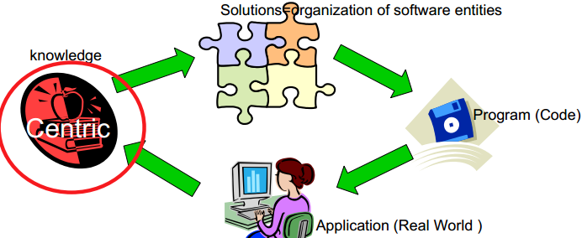
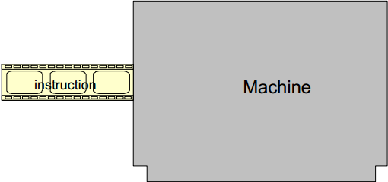
What is Software? (P4)
How should we define software?
instructions (computer programs) that when executed provide desired features, function, and performance;
data structures that enable the programs to adequately manipulate information and
documentation that describes the operation and use of the programs.
service based on Knowledge
6
Notes:
6
Before 1960’s：软件=程序
Before 1980’s：软件=工具（程序 + 数据 +文档）
程序：指令的集合（计算机程序），通过执行这些指令可以满足预期的特征、功能和性能需求
数据：数据结构，使得程序可以合理利用信息
文档：软件描述信息，它以硬拷贝和虚拟形式存在，用来描述程序操作和使用
Now：软件 = 服务，软件中承载知识→ 以知识为中心

Slide 7
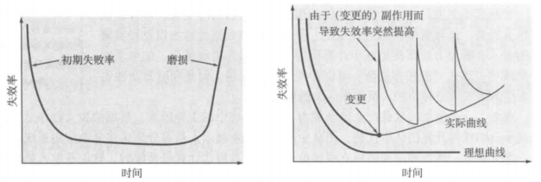
different from other things that human beings build P(5)
Software is a logical rather than a physical system element
Software is engineered not manufactured.
Software does not wear out, but it does deteriorate.
advice：If you want to reduce software deterioration, you’ll have to do better software design.
key point：Software engineering methods strive to reduce the magnitude of the spikes（猛增） and the slope of then actual curve.
7
Notes:
7
软件是逻辑的，而非物理的系统元素
软件是设计开发的，而不是传统意义上生产制造的
软件不会磨损，但是会退化
建议：如果希望降低软件退化，需要改进软件的设计
关键点：软件工程方法的目的：降低变更突变的幅度，及其实际失效曲线的斜率

Slide 8
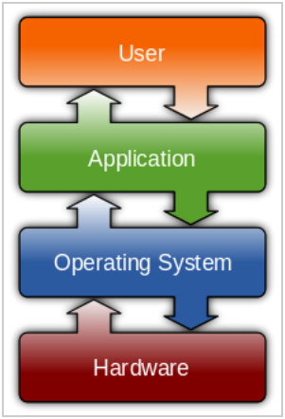
Software Application Domains P(6)
System software
Application software
Engineering or Scientific Software
Embedded software
Product-line software (includes entertainment software)
Web-Applications
Artificial intelligence software
8
Notes:
8
软件的应用领域
系统软件
应用软件
工程 / 科学软件
嵌入式软件
产品线软件 (包括娱乐软件)
Web应用软件
人工智能软件

Slide 9
应用软件分类-form Wikipedia
1. 文字处理软件
WPS Office、Microsoft Office、LibreOffice、Google Docs
2. 信息管理软件
Oracle Database数据库、SQL Server数据库
3. 辅助设计软件：如CATIA、NX、AutoCAD
4. 实时控制软件
5. 教育与娱乐软件
6. 图形图像软件
Adobe Photoshop、GIMP、MAYA、Softimage、3DS
7. 后期合成软件
after effects、combustion、digital fusion、shake、flame
8. 网页浏览软件
Internet Explorer、Firefox、Chrome、Safari
9
Notes:
9
软件 = 程序 + 数据 + 文档 + 服务

Slide 10
应用软件分类-form Wikipedia
9. 网络通信软件
Windows Live Messenger、Skype、QQ
10. 影音播放软件：WMP、暴风影音、风雷影音
11. 音乐播放软件：Winamp、千千静听
12. 下载管理软件
Orbit、迅雷、快车、QQ旋风
13. 电子邮件客户端
Windows Live Mail、Outlook Express、Foxmail、KMail
14. 信息安全软件
360、卡巴斯基、诺顿、瑞星、金山毒霸、PSA密码管理软件
15. 虚拟机软件
VMware、VirtualBox、Microsoft Virtual PC
16. 输入法软件：谷歌拼音输入法
10
Notes:
10
软件 = 程序 + 数据 + 文档 + 服务

Slide 11
Legacy Software P(7)
were developed decades ago and have been continually modified to meet changes in business requirements and computing platforms.
costly to maintain and risky to evolve.
have inextensible design, convoluted（晦涩难懂的）code, poor or nonexistent documentation, test cases and results that were never archived（已存档）, a poorly managed change history, etc.
is characterized by longevity（长寿）and business criticality（关键性）.
11
Notes:
11
遗留软件
在几十年前开发，不断被修改以满足商业需要和计算平台的变化
质量差：维护代价高昂、系统演化风险较高
设计难以扩展，代码令人费解，文档混乱甚至根本没有
测试用例和结果从未归档，变更历史管理混乱等，有着数不清的问题
具有生命周期长以及业务关键性的特点
许多遗留软件系统仍然支持核心的商业功能，是业务必不可少的支撑

Slide 12
Reasons for Legacy System Evolution P(8)
Software must be adapted to meet needs of new computing environments or technology
Software must be enhanced to implement new business requirements
Software must be extended to make it interoperable（可互操作）with more modern system components
Software must be re-architected to make it viable within a network environment
advice：Every software engineer must recognize that change is natural. Don’t try to fight it
12
Notes:
12
遗留软件演化的原因
需要进行适应性调整，从而可以满足新的计算环境或者技术的需求
银行平台的发展：柜台，ATM、PC平台，移动平台，小程序，公众号
必须升级以实现新的商业需求
必须扩展使之具有与更多新的系统和数据库的互操作能力
架构必须进行改建使之能适应多样化的网络环境
建议：所有软件工程师都必须认识到：变化是不可避免的，不要反对变化

Slide 13
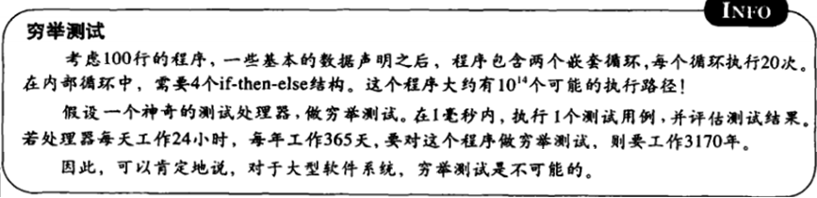
Important Questions for Software Engineers (P4)
Why does it take so long to get software finished?
Why are development costs so high?
Why can’t we find all errors before we give the software to our customers?
Why do we spend so much time and effort maintaining existing programs?
Why do we continue to have difficulty in measuring progress as software is being developed?
13
Notes:
13
软件研发：个体 —— 作坊 ——专业团队
软件工程师面临的问题
为什么软件需要如此长的开发时间?
为什么开发成本居高不下?
为什么在将软件交付给顾客使用之前，我们无法找到所有的错误?
为什么维护已有的程序要花费高昂的时间和人力代价?
为什么软件开发和维护的过程仍旧难以度量?

Slide 14
软件危机
软件危机(Software Crisis)：计算机软件的开发和维护过程所遇到的一系列严重问题；
软件危机的表现：
对软件开发成本和进度的估算很不准确，甚至严重拖期和超出预算；
无法满足用户需求，导致用户很不满意；
质量很不可靠，经常失效；
难以更改、调试和增强；
没有适当的文档；
软件成本比重上升；
软件开发生产率跟不上计算机应用迅速深入的趋势。

Slide 15
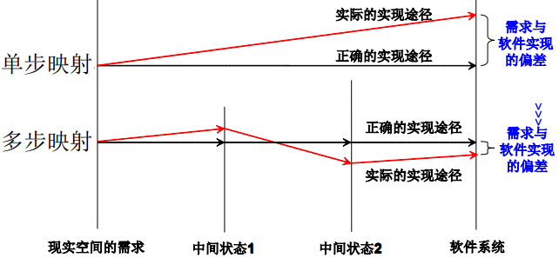
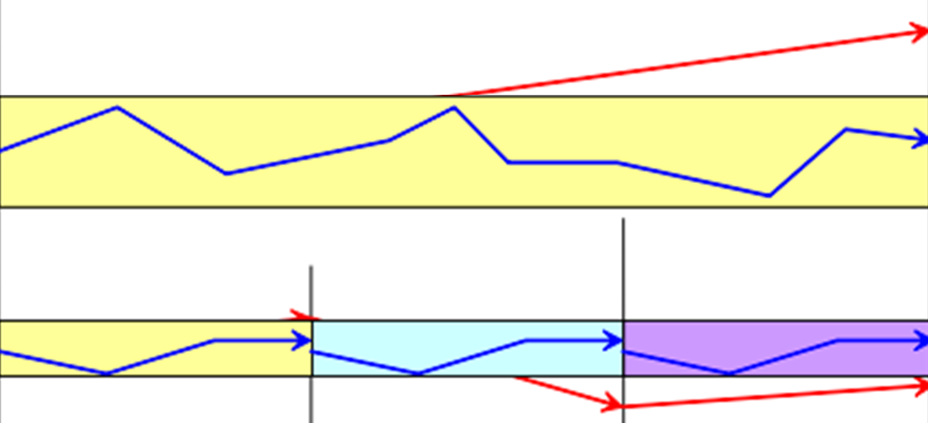
软件工程的作用
软件工程的本质：用严格的规范和管理手段来缩小偏差，通过牺牲“时间”来提高“质量”

Slide 16
软件工程映射之1：概念映射
概念映射：问题空间的概念与解空间的模型化概念之间的映射
例如：
“学生”→ Class Student (No, Name, Dept, Grade)
“计算机学院大三学生张三”
→ Object Student(1050310401,张三, 计算机,大三)
“学生成绩”
→ Struct StudentScore (StudentNo, CourseNo, Score)
“张三的软件工程课成绩为85分”
→ ZS_SE_SCORE (1050310401, 软件工程, 85)

Slide 17
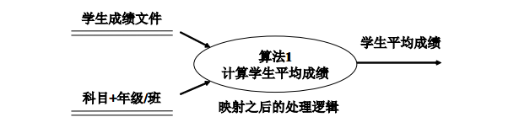
软件工程映射之2：业务逻辑映射
业务逻辑映射：问题空间的处理逻辑与解空间处理逻辑之间的映射
例如：计算某班学生的平均分数 →
double calculateAvgScore (Struct [] scores) {
冒泡排序法;
}

Slide 18
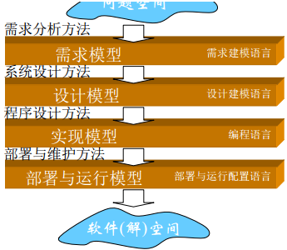
软件工程的作用
为了实现以上两个映射，软件工程需要解决以下问题：
需要设置哪些抽象层次——单步映射？多步映射？几步？
每一抽象层次的概念、术语与表达方式——公式？图形？文字？
相邻的两个抽象层次之间如何进行映射——需要遵循哪些途径和原则？

Slide 19
软件工程的作用
需求分析：现实空间的需求 → 需求规约
在一个抽象层上建立需求模型的活动，产生需求规约，作为开发人员和客户间合作的基础，并作为以后开发阶段的输入
设计：需求规约 → 设计规约
定义了实现需求规约所需的系统内部结构与行为，包括软件体系结构、数据结构、详细的处理算法、用户界面等，即所谓设计规约，给出了实现软件需求的软件解决方案
实现：设计规约 → 代码
由设计规约到代码的转换，以某种特定的编程语言，对设计规约中的每一个软件功能进行编码
验证/确认
一种评估性活动，确定一个阶段的产品是否达到前阶段确立的需求，或者确认开发的软件与需求是否一致

Slide 20
Software Engineering P(15)
Fritz Bauer
Software engineering is the establishment of sound(合理的)engineering principles in order to obtain reliable and efficient software in an economical manner.
IEEE
The application of a systematic, disciplined, quantifiable approach to the development, operation, and maintenance of software; that is, the application of engineering to software.
The study of approaches as in (1).
《Cross Talk》
Software engineering is a layered technology that encompasses a process, methods for managing and engineering software, and tools.
20
Notes:
20
软件工程
弗里茨·鲍尔
建立和使用一套合理的工程原则，以便经济地获得可靠的、可以在实际机器上高效运行的软件
IEEE
将系统化的、规范的、可量化的方法应用于软件的开发、运行和维护，即将工程化方法应用于软件。
在（1）中所述方法的研究。
《Cross Talk》
软件工程是一种层次化的技术，包括过程、方法和工具

Slide 21
A Layered(分层) Technology P(15)
Any engineering approach must rest on an organizational commitment to quality. The bedrock that supports software engineering is a quality focus.
Process defines a framework, and forms the basis for management control of software projects and establish the context in which technical methods are applied, work products are produced, milestones are established, quality is ensured, and change is properly managed.
Methods provide the technical how-to's for building software
Tools provide automated or semi-automated support for the process and the methods.
21
Notes:
软件工程是一种层次化的技术
质量关注点是支持软件工程的根基
任何工程方法（包括软件工程）必须构建在质量承诺的基础之上
过程是软件工程的基础
过程是一个框架结构，将各个技术层次结合在一起，使得合理、及时地开发计算机软件、有效实施软件工程成为可能
过程构成了软件项目管理控制的基础，建立了工作环境以便于应用技术方法、提交工作产品（模型、文档、数据、报告、表格等）、建立里程碑、保证质量及正确管理变更
方法为构建软件提供技术上的解决方法（“如何做”）
方法包括沟通、需求分析、设计建模、编程、测试和技术支持
方法依赖于一组基本原则，这些原则涵盖了软件工程所有技术领域，包括建模和其他描述性技术等。
工具为过程和方法提供自动化或半自动化的支持
工具建立软件开发的支撑系统，称为计算机辅助软件工程

Slide 22
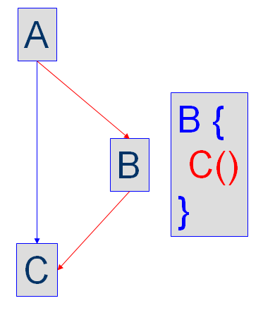
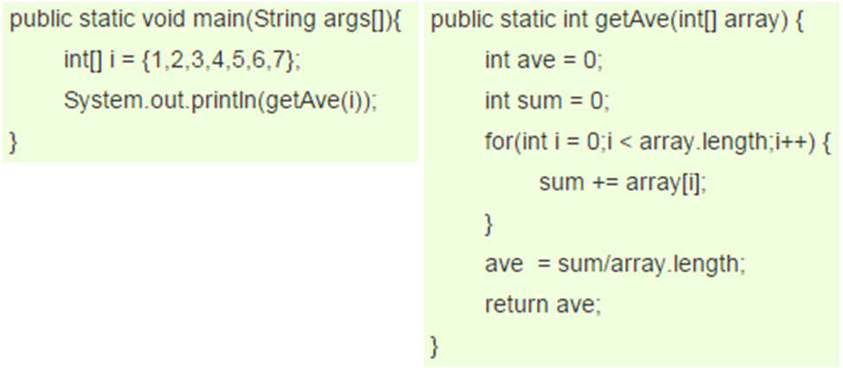
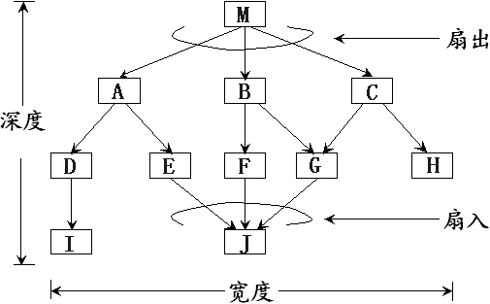
传统方法学
22

Slide 23
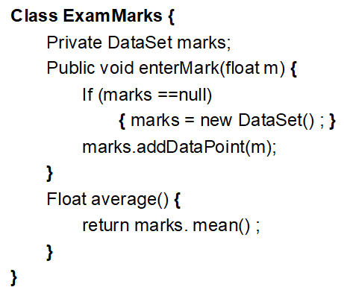
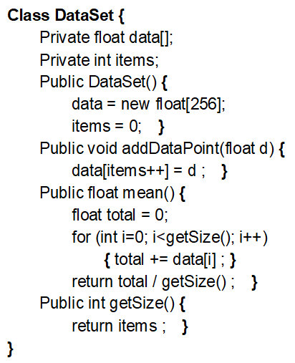
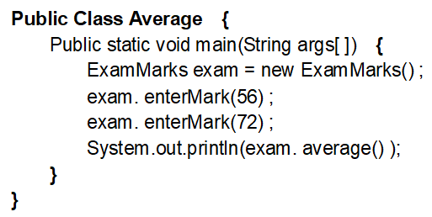
OO方法学
23

Slide 24
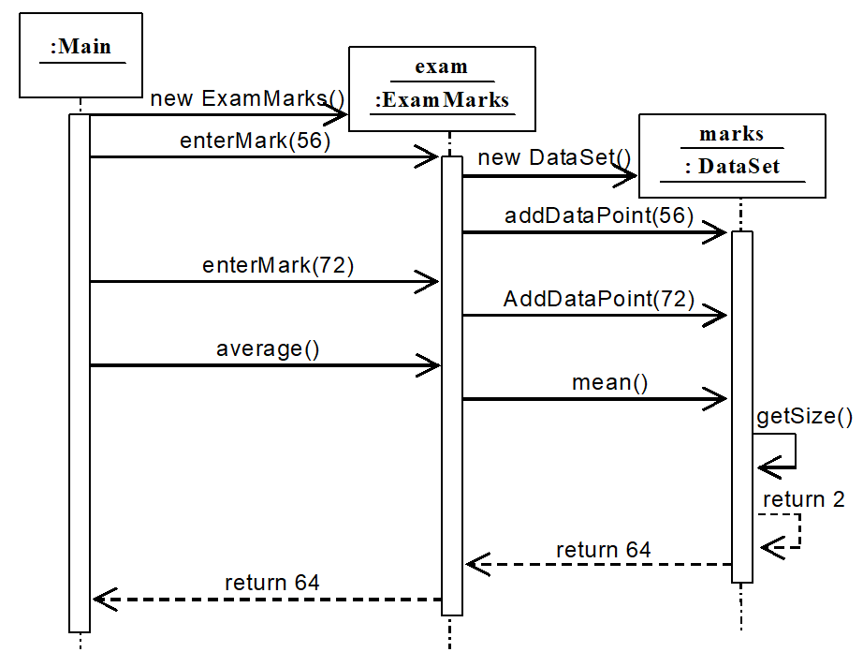
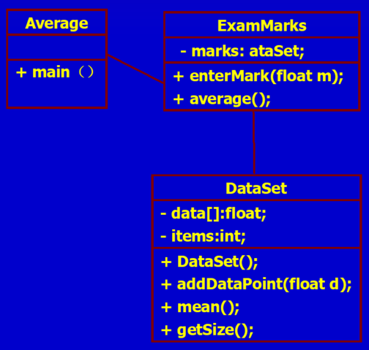
OO方法学
24

Slide 25
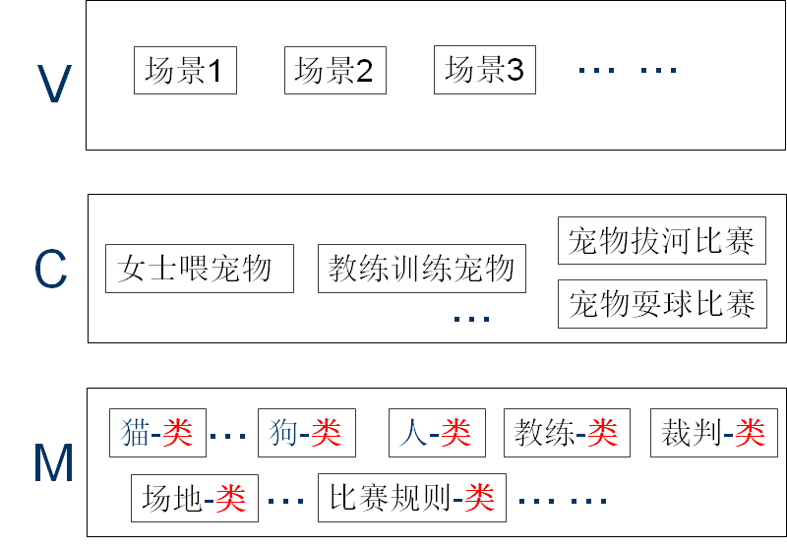
OO方法学
25

Slide 26
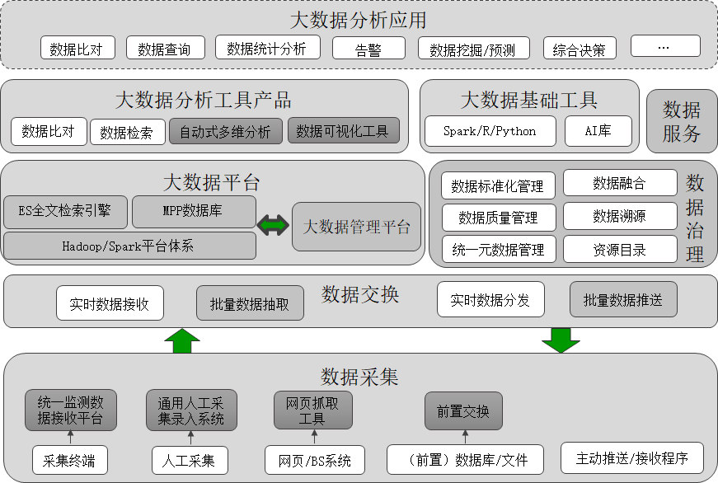
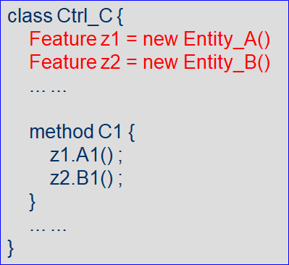
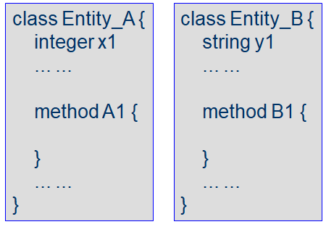
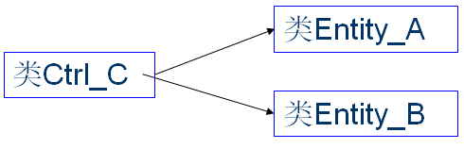
OO方法学
26

Slide 27

软件工程是一种层次化的技术
例如：去南京红山森林动物园
质量关注点：安全、时间、舒适、费用
过程：制定计划和费用，确定路线和方法
方法：骑车、开车、报旅行社
工具：自行车、汽车、获取信息
实践：具体的操作，如：哪里转弯，哪里有路障
27
Notes:
27

Slide 28
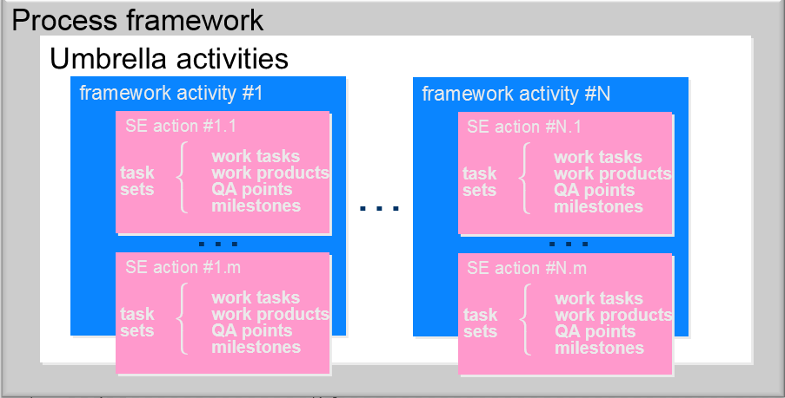
Generic(通用的) Software Process Framework P(17)
Process Framework
28
Notes:
28
通用的软件过程框架
不同案例，过程细节差别很大，但框架活动都是一致的
框架活动的顺序可能是线性、迭代、演化或并行的
每一个框架活动由很多普适性活动来补充实现
普适性活动贯穿整个软件过程，关注于项目管理、跟踪和控制（项目进度、质量、变更和风险）
对软件过程的普适性调整是项目成功的关键

Slide 29
Process Elements P(17)
Activity
strives to achieve a broad objective (e.g., communication with stakeholders)
is applied regardless of the application domain, size of the project, complexity of the effort, or degree of rigor with which software engineering is to be applied.
Action(e.g., architectural design)
encompasses a set of tasks that produce a major work product (e.g., an architectural design model).
Task
focuses on a small, but well-defined objective (e.g., conducting a unit test) that produces a tangible outcome
29
Notes:
29
过程要素
活动（activity）
主要实现宽泛的目标（如与利益相关者进行沟通）
与应用领域、项目大小、结果复杂性或者实施软件工程的重要程度没有直接关系
动作（action）：如体系结构设计
包含了主要工作产品（如体系结构设计模型）生产过程中的一系列任务
任务（task）
关注小而明确的目标，能够产生实际产品（如构建一个单元测试）
工作任务、工作产品、质量保证点、里程碑

Slide 30
Five Framework Activities P(17)
Communication (customer collaboration and requirement gathering)
Planning (establishes engineering work plan, describes technical risks, lists resources required, work products produced, and defines work schedule)
Modeling (creation of models to help developers and customers understand the requires and software design)
Construction (code generation and testing)
Deployment (software delivered for customer evaluation and feedback)
30
Notes:
30
5个框架活动
沟通：客户协作、理解利益相关者的目标、收集需求，定义软件的特性和功能
策划：制定软件项目计划，定义和描述了软件工程工作，包括需要执行的技术任务、可能的风险、资源需求、工作产品和工作进度计划
建模：利用模型来更好地理解软件需求，并完成符合这些需求的软件设计
构建：编码（手写的或者自动生成的）和测试以发现编码中的错误
部署：软件（全部或者部分增量）交付到用户，用户对其进行评测并给出反馈意见

Slide 31
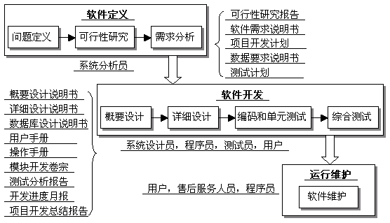
Five Framework Activities
31
Notes:
31
5个框架活动
沟通：客户协作、理解利益相关者的目标、收集需求，定义软件的特性和功能
策划：制定软件项目计划，定义和描述了软件工程工作，包括需要执行的技术任务、可能的风险、资源需求、工作产品和工作进度计划
建模：利用模型来更好地理解软件需求，并完成符合这些需求的软件设计
构建：编码（手写的或者自动生成的）和测试以发现编码中的错误
部署：软件（全部或者部分增量）交付到用户，用户对其进行评测并给出反馈意见

Slide 32
Software Engineering Umbrella(普适性)Activities P(18)
Software project tracking and control
Risk management
Software quality assurance
Technical reviews
Measurement
Software configuration management
Reusability management
Work product preparation and production
32
Notes:
32
普适性活动
软件项目跟踪和控制—评估进展，采取纠正措施，维护计划
风险管理—评估影响项目成果、产品质量的风险
软件质量保证—确定和执行软件质量保证的活动
技术评审—评估产品，在错误传播到下个活动之前，发现并清除错误
测量—定义和收集过程、项目和产品的度量，以帮助团队在发布软件的时候满足利益相关者要求
软件配置管理—管理变更所带来的影响
可复用管理—定义产品复用的标准（包括软件构件），并且建立构件复用机制
工作产品的准备和生产—包括了生成产品（诸如建模、文档、日志、表格和列表等）所必需的活动

Slide 33
Software development myths A. Management myths P(23)
We already have a book of standards and procedures for building software. It does provide my people with everything they need to know.
If we get behind schedule, we can add more programmers and catch up.
If I decide to outsource the software project to a third party, I can just relax: Let them build it, and I will just pocket my profits.
Notes:
管理神话
我们已经有了一本写满软件开发标准和规程的宝典，它为我们提供了所需了解的所有信息
如果我们未能按时完成计划，可以通过增加程序员人数而赶上进度
如果决定将软件外包给第三方公司，就可以放手不管，完全交给第三方公司开发

Slide 34
Software development myths B. Customer myths P(24)
A general statement of objectives is sufficient to begin writing programs - we can fill in the details later.
Project requirements continually change but this change can easily be accommodated because software is flexible
Notes:
B. 客户神话
有了对项目目标的大概了解，便足以开始编写程序，可以在之后的项目开发过程中逐步充实细节
虽然软件需求不断变更，但是因为软件是弹性的，因此可以很容易地适应变更

Slide 35
Software development myths C. Practitioner’s Myths P(25)
Once we write the program and get it to work, our job is done
Until I get the program running, I have no way of assessing its quality
The only deliverable work product for a successful project is the working program
Software engineering will make us create voluminous and unnecessary documentation, and will invariably slow us down
Notes:
C. 从业者神话
当我们完成程序并将其交付使用之后，我们的任务就完成了
直到程序开始运行，才能评估其质量
对于一个成功的软件项目，可执行程序是唯一可交付的工作成果
软件工程将导致我们产生大量无用文档，并因此降低工作效率

